Slide 1
黃永達 譯 信號與系統
Signals & Systems second edition
Alan V. Oppenheim
Alan S.Willsky with
S.Hamid Nawab

Slide 2


目 錄
1
信號與系統
2
線性非時變系統
3
週期信號的傅立葉級數表示法
4
連續時間傅立葉轉換
5
離散時間傅立葉轉換
6
信號和系統的時間及頻率特徵
7
取樣原理
8
通迅系統
9
拉普拉斯轉換
10
Z-轉換
11
線性回授系統

Slide 3
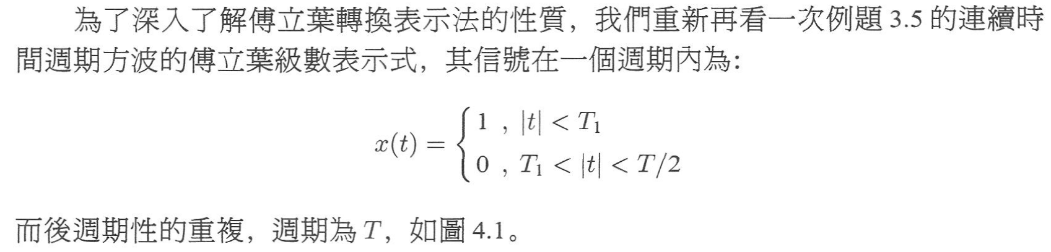
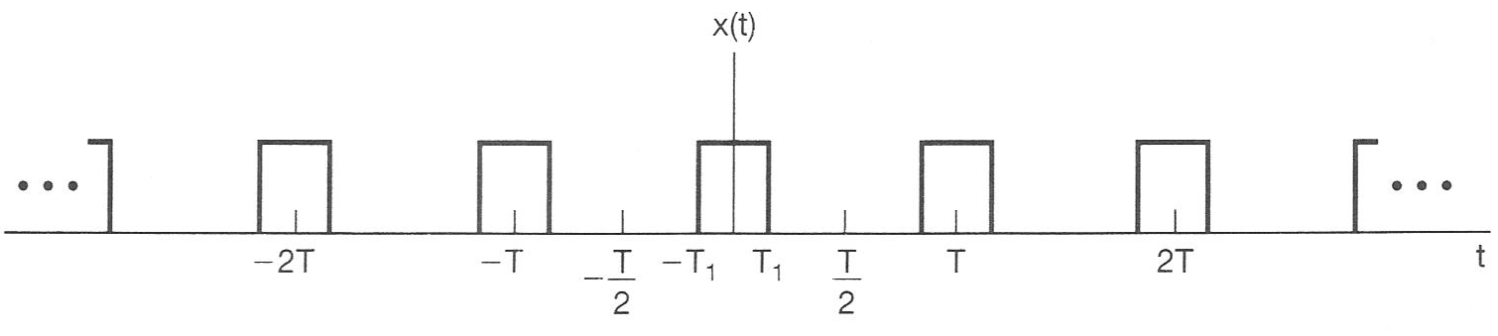
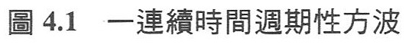
4.1.1非週期信號傅立葉轉換表示式的推導

Slide 4
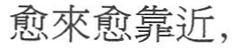
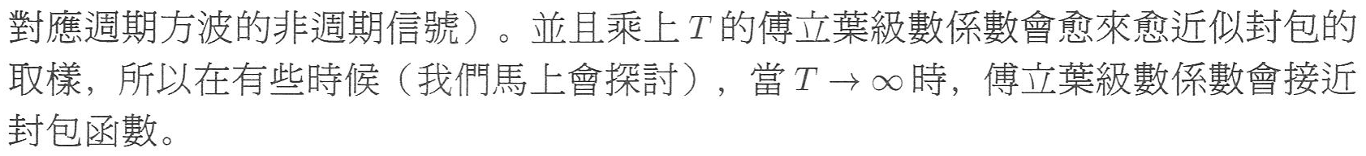
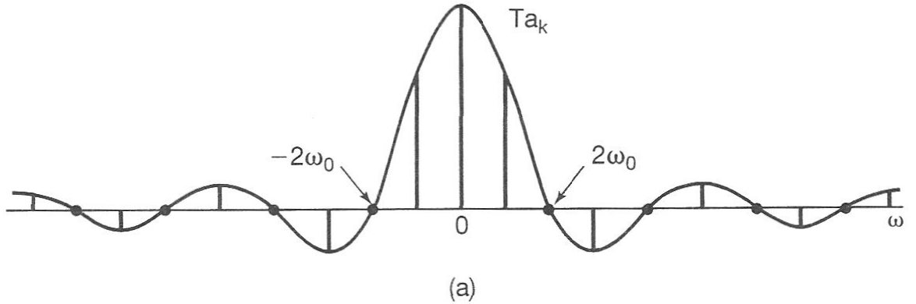

Slide 5
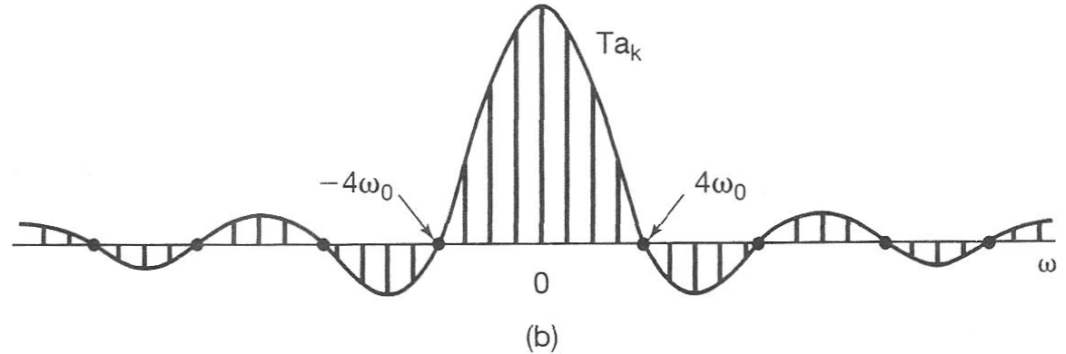
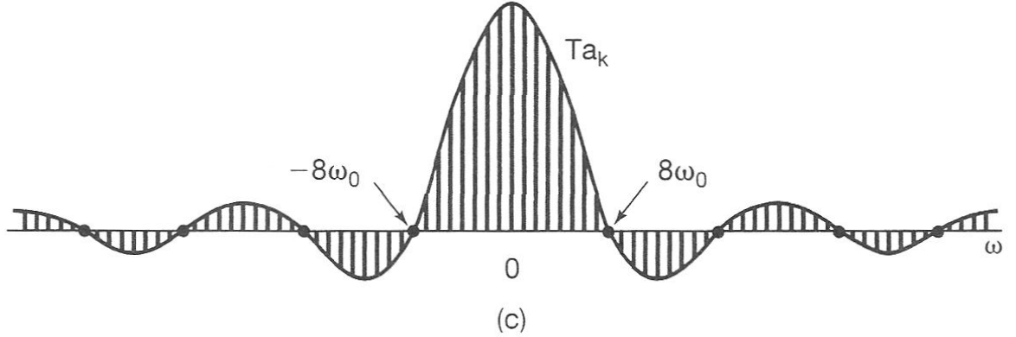

Slide 6
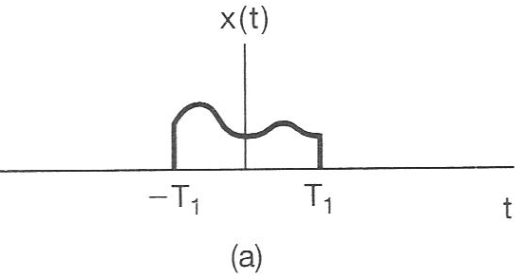
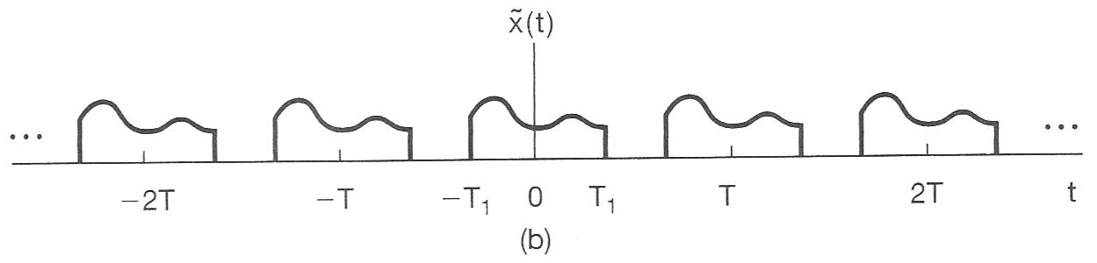

Slide 7
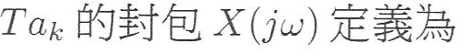
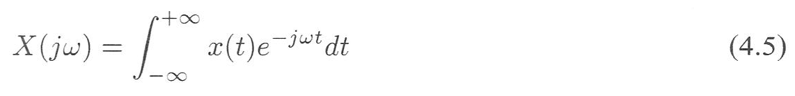
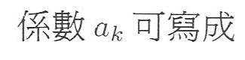
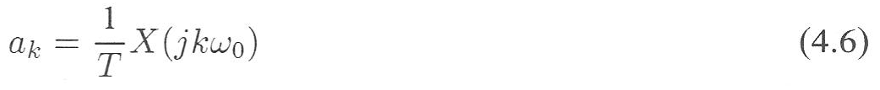
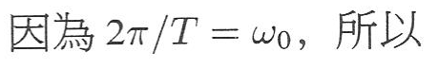
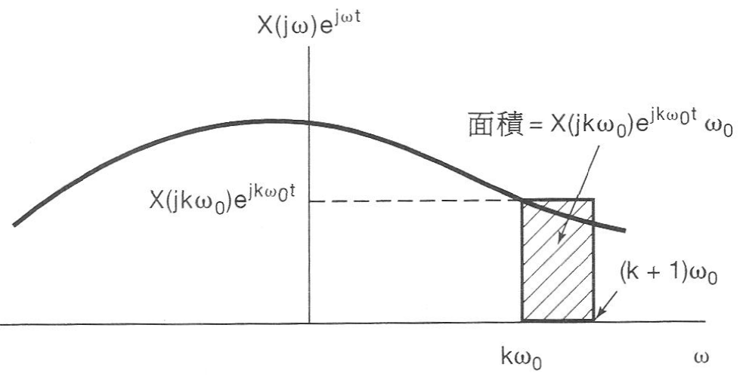
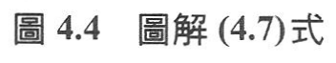

Slide 8
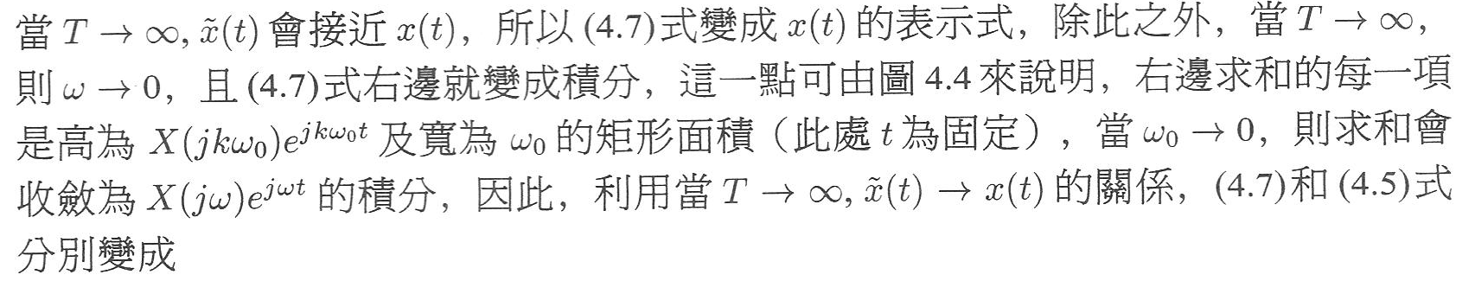
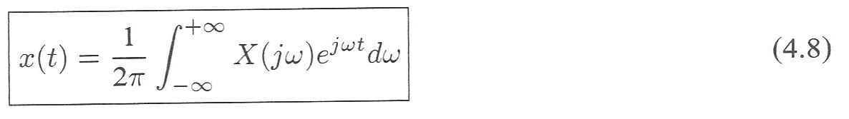
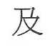
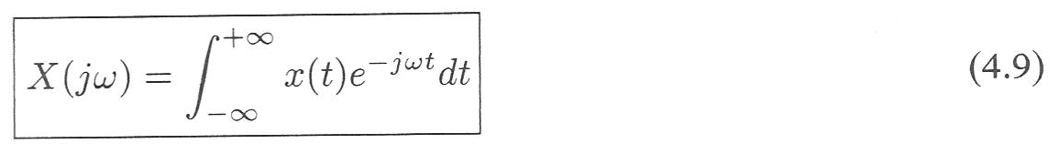

Slide 9
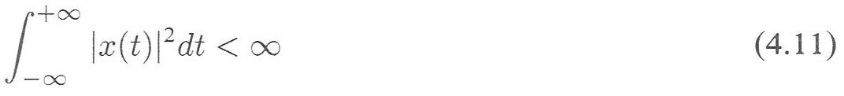
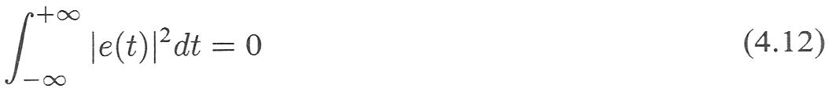
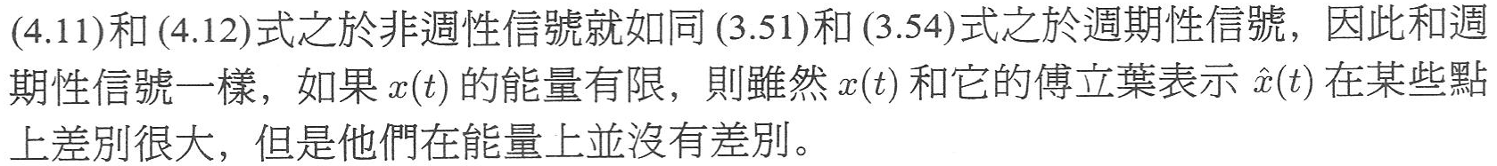
4.1.2 傅立葉轉換的收斂性

Slide 10
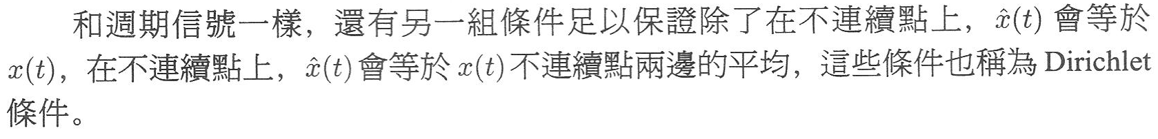
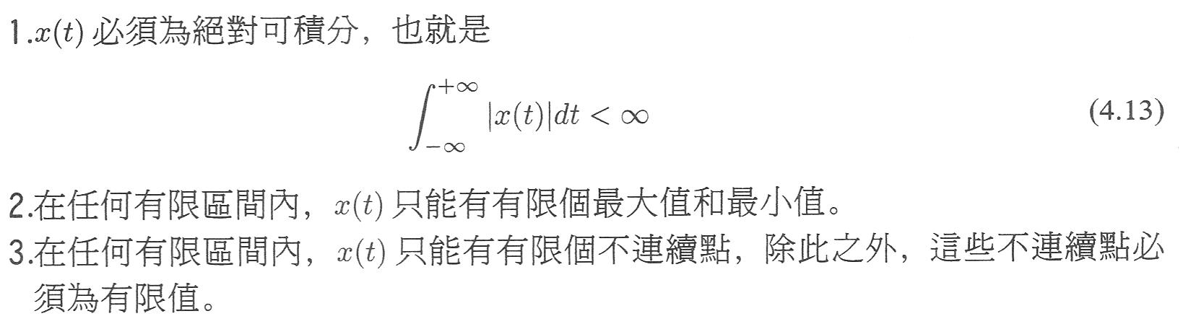

Slide 11
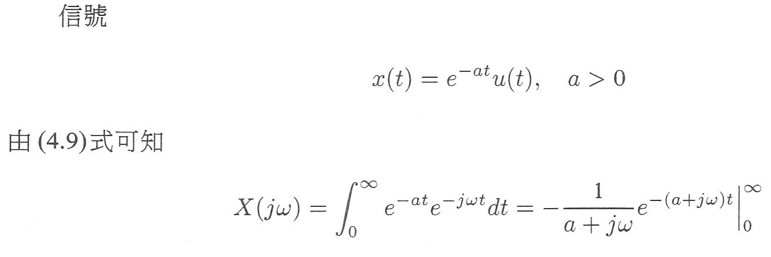
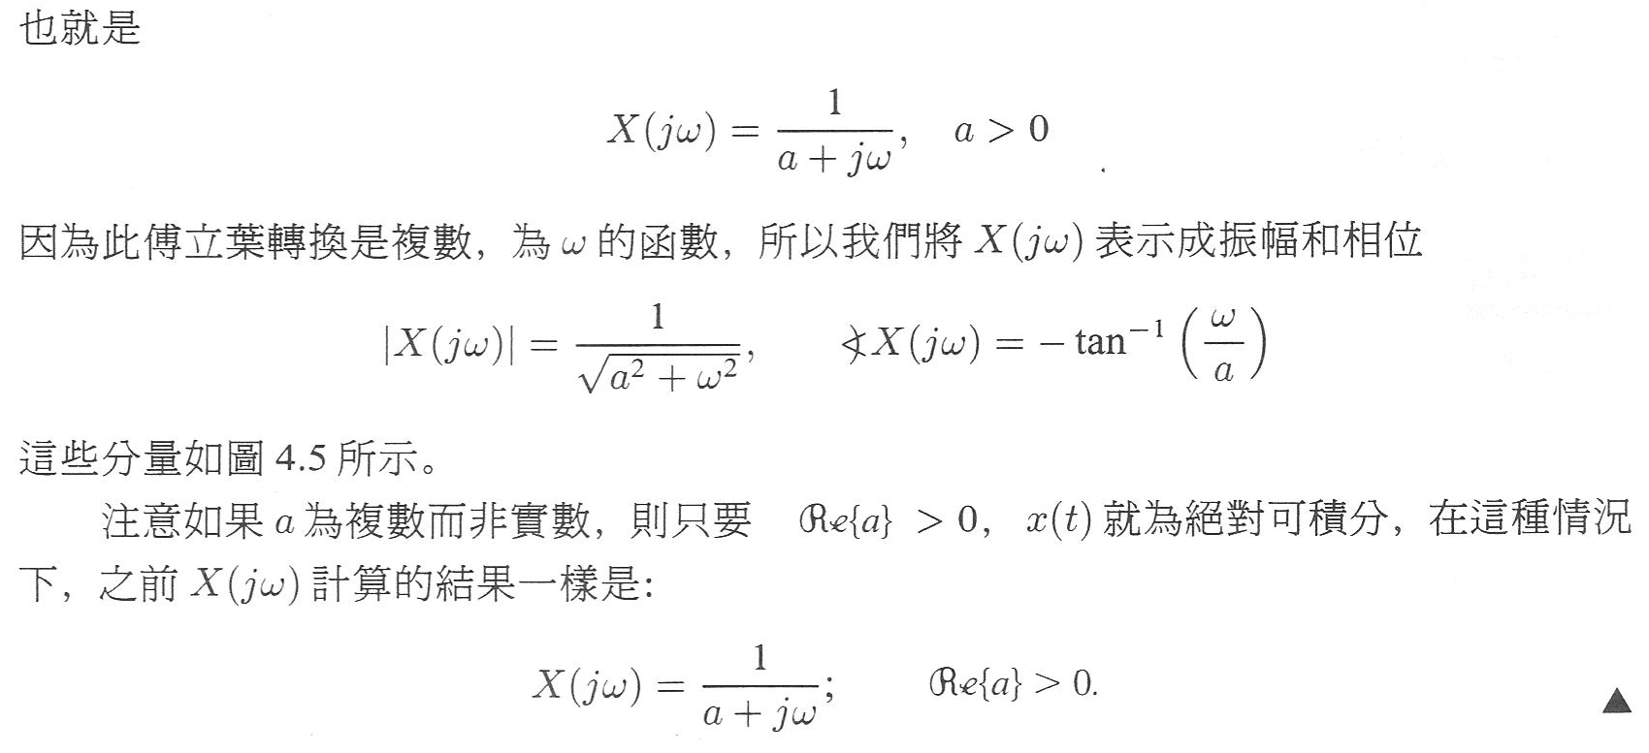
4.1.3 連續時間傅立葉轉換的例子
例題 4.1

Slide 12
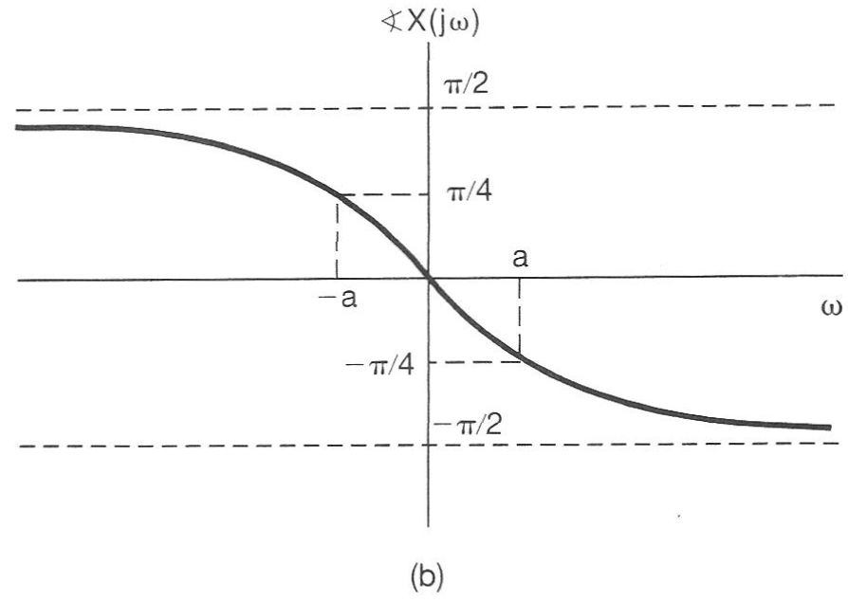
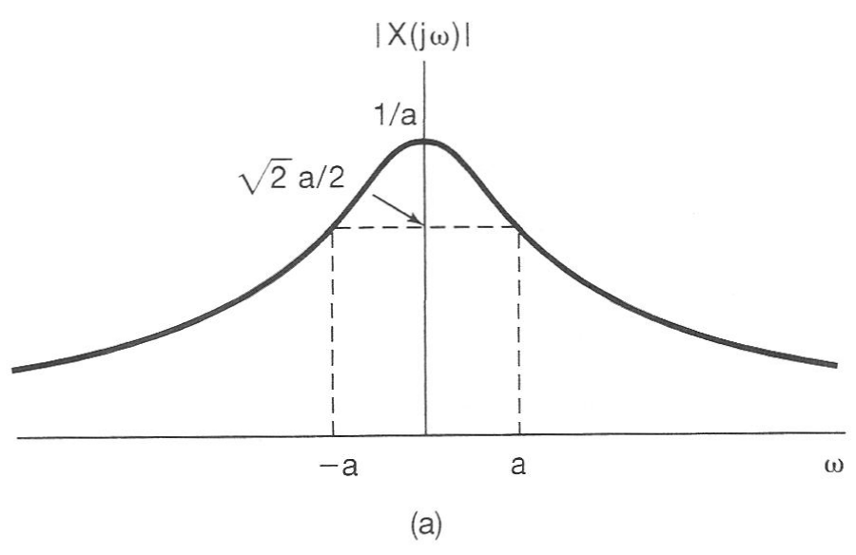

Slide 13
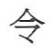
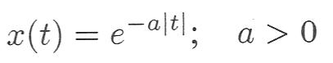
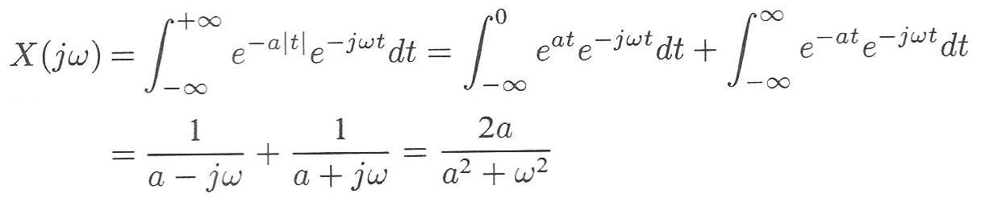
例題 4.2

Slide 14
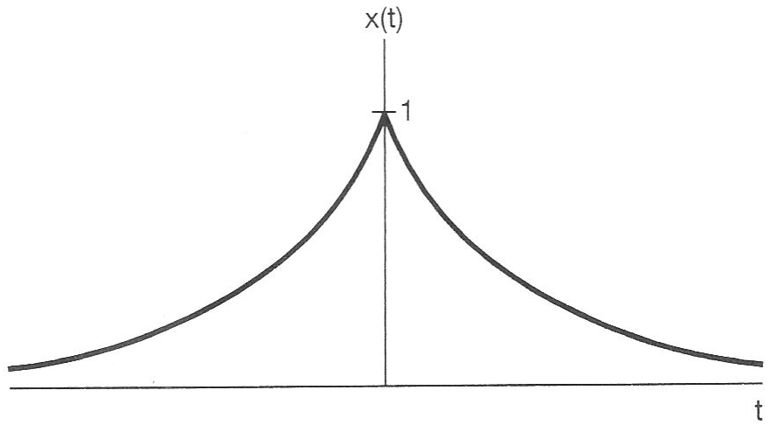
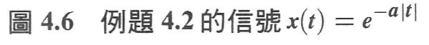
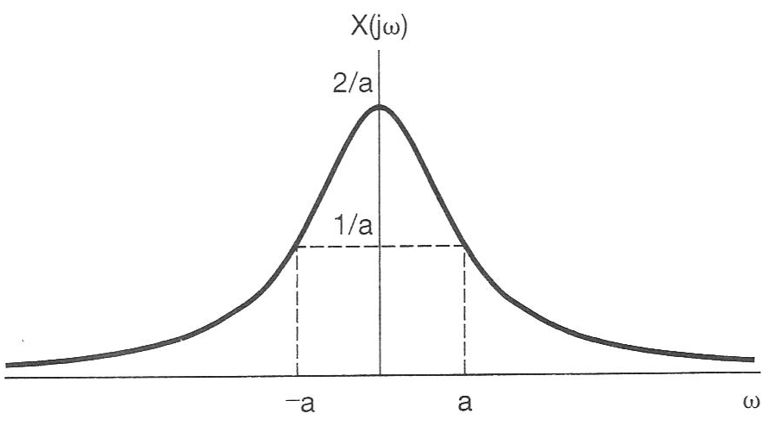

Slide 15
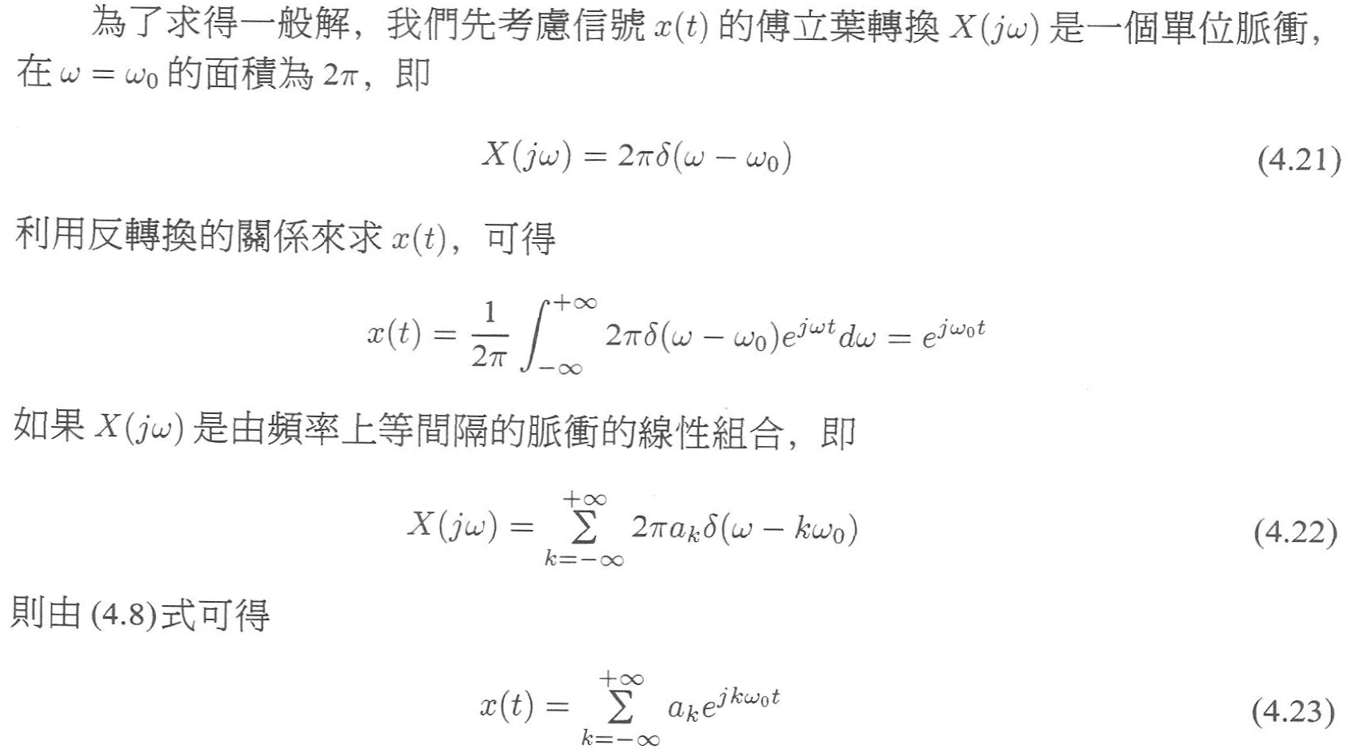
4.2 週期信號的傅立葉轉換

Slide 16
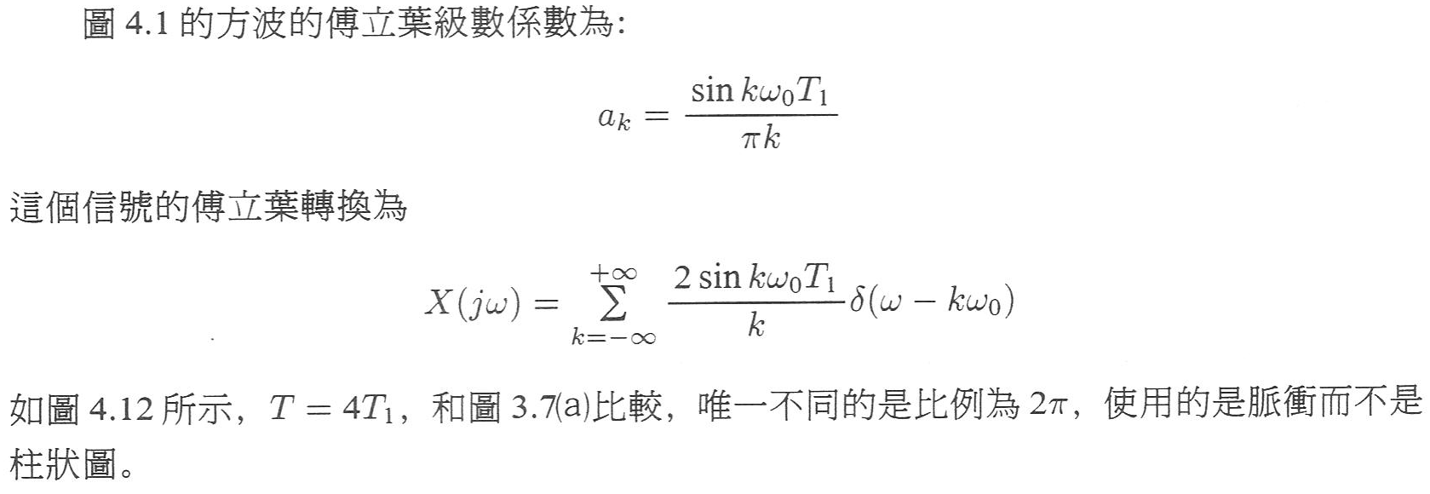
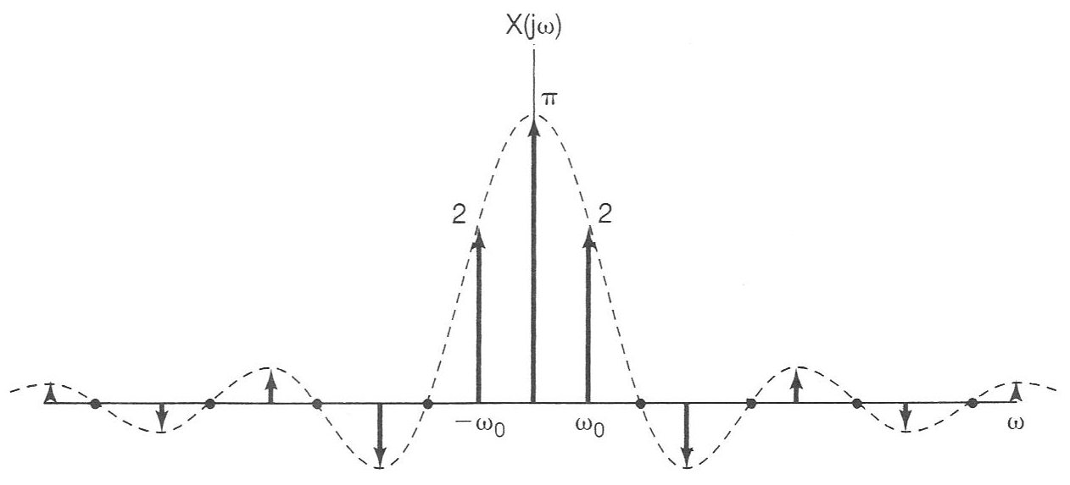
例題 4.6
圖4.12
對稱週期性方波的傅立葉轉換

Slide 17
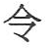
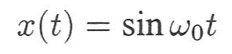
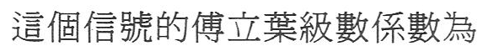
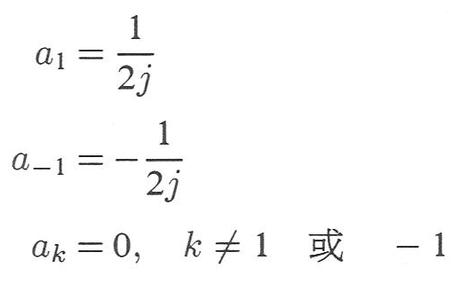
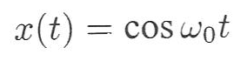
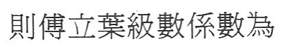
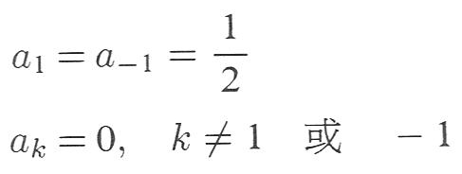
例題 4.7

Slide 18
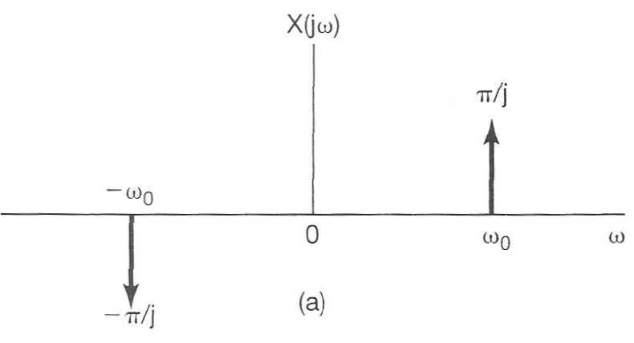
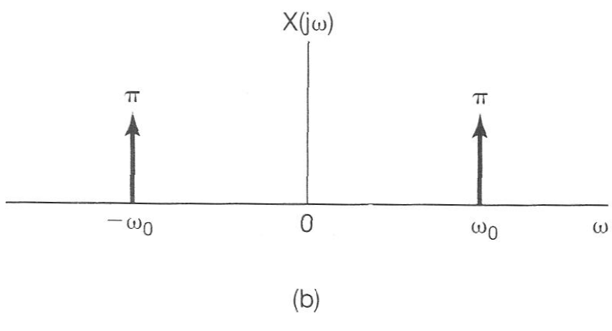

Slide 19
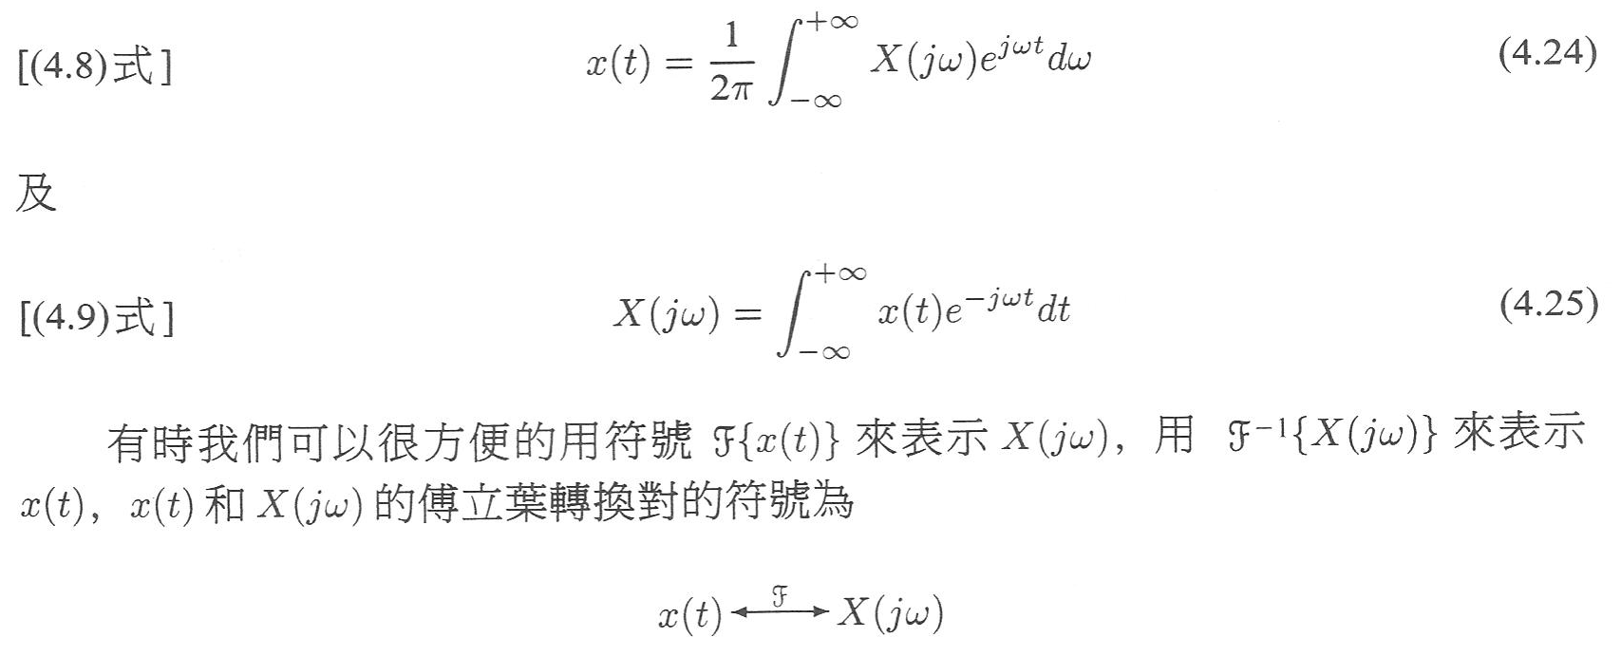
4.3 連續時間傅立葉轉換的性質

Slide 20
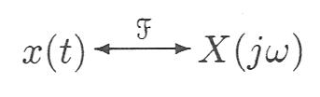


4.3.1 線性性質
如果
且
則

Slide 21





4.3.2 時間偏移
如果
則
要證明這個性質，由（4.24)）式

Slide 22

例題 4.9

Slide 23





Slide 24





4.3.3 共軛和共軛對稱性質
共軛性質是說，如果
則

Slide 25




4.3.4 微分和積分
因此

Slide 26





4.3.5 時間與頻率刻度性質
若
則

Slide 27



Slide 28



4.3.6 互偶性質
比較(4.24) 和 (4.25)式的轉換和反轉換關係，可以看出這些式子在形式上很類似，但是不完全相同，這稱對稱使得傅立葉轉換有一種稱為互偶性的性質。

Slide 29



Slide 30




互偶性也可以用來求或聯想其它的傅立葉轉換的性質，如果在時間函數有某些特性會影響其傅立葉轉換，則若一頻域函數有這些相同的特性，其時域也會有互偶的影響。
相同地，可以推導(4.27) 和(4.32) 式的對稱性
及

Slide 31


4.3.7 巴斯瓦關係式

Slide 32


4.4 旋積性質

Slide 33





Slide 34





Slide 35



Slide 36

4.5 乘法性質

Slide 37



4.5.1 可變中心頻率的頻率選擇濾波器

Slide 38





Slide 39





Slide 40


4.6 傅立葉性質表及基本傅立葉轉換對表

Slide 41



Slide 42






4.7 以線性常係數微分方程描述系統的特性

Slide 43

例題 4.25

